Slide 1
第13讲 java网络编程
Notes:
参考资料：JAVA多线程之线程间的通信方式 - 那些年的代码 - 博客园 (cnblogs.com)

Slide 2
内容
网络基本知识
java的基本网络支持
URL编程
基于TCP协议的网络编程（Socket编程） 重点
基于UDP协议的网络编程

Slide 3
网络的基本知识——IP地址
连接到Internet中的每台计算机都有唯一的IP地址。比如：
127.0.0.1 本机
（确切地说，每张网卡有唯一IP地址，如果一台计算机有多张网卡，则有多个IP地址。

Slide 4
网络的基本知识——端口
端口（port）：这里所指的端口不是指物理意义上的端口，而是特指TCP/IP协议中的端口，是逻辑意义上的端口。
如果把IP地址比作一间房子，端口就是出入这间房子的门。
一个IP地址的端口可以有65536个端口。
端口(port)--分类
0号是保留端口
1-1024是固定端口
又叫有名端口，即被某些程序固定使用，一般程序员不使用。
22：SSH远程登录协议 23：telnet使用 21：ftp使用
25：smtp服务使用 80：iis使用 7：echo服务
1025-65535是动态端口
这些端口，程序员可以使用
Notes:
如果把IP地址比作一间房子，端口就是出入这间房子的门。真正的房子只有几个门，但是一个IP地址的端口可以有65536(即：256*256)个之多!端口是通过端口号来标记的，端口号只有整数，范围是从0到65535(256*256-1)。

Slide 5
网络的基本知识——端口
端口(port)--注意事项
1、在计算机(尤其是做服务器)要尽可能的少开端口；
2、一个端口只能被一个程序监听；
3、如果使用netstat -an可以查看本机有哪些端口在监听
4、可以使用netstat -anb来查看监听端口的pid，在结合任务管理器关闭不活动的端口。
Notes:
如果把IP地址比作一间房子，端口就是出入这间房子的门。真正的房子只有几个门，但是一个IP地址的端口可以有65536(即：256*256)个之多!端口是通过端口号来标记的，端口号只有整数，范围是从0到65535(256*256-1)。

Slide 6
java的基本网络支持
对于即时类应用（比如基于CS架构的程序qq聊天、网络游戏等），不同计算机上的程序之间需要进行通信，这就涉及到网络编程。
java语言提供了丰富的网络编程类库，由几个不同的包实现，基本的网络功能定义在java.net包中。

Slide 7
java的基本网络支持
java语言中网络编程可在三个层次上进行：
一是URL层次。它利用URL直接进行Internet上的资源访问和数据传输。
二是TCP Socket层次，即传统网络编程经常采用的方式，它通过在Client/Server(客户机/服务器) 结构的应用程序之间建立Socket套接字连接，然后在连接之上进行数据通信，它是一种经常采用的通信模式。
三是DatagramSocket层次，它是使用用户数据报协议(UDP)的通信方式。

Slide 8
内容
网络基本知识
java的基本网络支持
URL编程
基于TCP协议的网络编程（Socket编程）
基于UDP协议的网络编程

Slide 9
URL编程
URL(Uniform Resource Locator)：统一资源定位器用于表示网络资源的地址。也叫“网址”。
URL--组成：
URL的结构分为四部分：传输协议、地址、端口号和资源名称。
http://www.sina.com:8080/index.html
传输协议(protocol): HTTP、FTP等
主机名称(域名或者IP地址)；
端口号(16位)0-65535；
主页名称（文件名称），包括完整的路径。
Notes:
1-1024是固定端口
又叫有名端口，即被某些程序固定使用，一般程序员不使用。
22：SSH远程登录协议 23：telnet使用 21：ftp使用
25：smtp服务使用 80：iis使用 7：echo服务
1025-65535是动态端口
这些端口，程序员可以使用

Slide 10
URL类
URL类中定义了许多简单实用的方法，利用它们可以迚行一些有关URL的操作。
URL类的构造方法
方法描述
public URL(String protocol, String host, int port, String file) throws MalformedURLException. 通过给定的参数(协议、主机名、端口号、文件名)创建URL。
public URL(String protocol, String host, String file) throws MalformedURLException 使用指定的协议、主机名、文件名创建URL，端口使用协议的默认端口。
public URL(String url) throws MalformedURLException 通过给定的URL字符串创建URL
public URL(URL context, String url) throws MalformedURLException 使用基地址和相对URL创建

Slide 11
URL类
URL类的实例方法
序号 | 方法描述
1 | public String getPath() 返回URL路径部分。
2 | public String getQuery() 返回URL查询部分。
3 | public String getAuthority() 获取此 URL 的授权部分。
4 | public int getPort() 返回URL端口部分；若没有设置端口号，返回-1。
5 | public int getDefaultPort() 返回协议的默认端口号。
6 | public String getProtocol() 返回URL的协议
7 | public String getHost() 返回URL的主机
8 | public String getFile() 返回URL文件名部分
9 | public String getRef() 获取此 URL 的锚点（也称为"引用"）。
10 | public URLConnection openConnection() throws IOException 打开一个URL连接，并运行客户端访问资源。

Slide 12
URL类
URL类的实例方法
序号 | 方法描述
11 | public InputStream openStream() 与指定的URL建立连接并返回InputStream对象，以便从这一连接中读数据
12 | public URLConnection openConnection() 返回URLConnection对象。

Slide 13
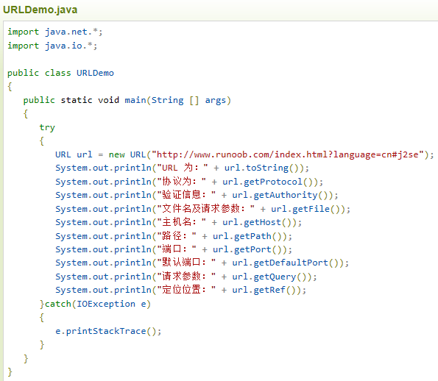
示例（1）
获取指定URL资源的属性信息

Slide 14
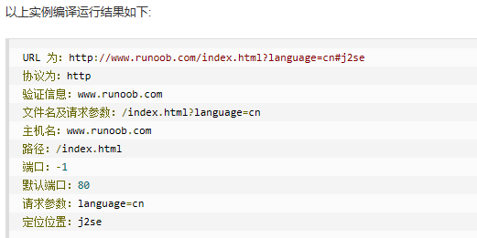

Slide 15
示例（2）
Demo1.java
/**
* java之URL编程 ———— 按行读取网络文本文件的内容
*/
/* 步骤：
* 1、创建一个URL对象url,（注： 需要处理异常）
* 2、使用url.openStream()打开一个输入流， 例如： InputStream ins=url.openStream();
* openStream()方法返回的是输入字节流InputStream类 对象。
* 为了提供读取速度，希望能按行读取网页内容。
* 具体方法分两步：
* （1）InputStreamReader isr=new InputStreamReader(ins,"UTF-8");
* 作用是 将字节流转换为“UTF-8”编码的字符流。这样非英语字符才能正确显示。
* （2）BufferedReader buffer=new BufferedReader(isr);
* 作用是利用带缓存的输入流，可以按行读取，提供读取速度
* 3、按行读取网页类容
* String readline=buffer.readLine();
*/
访问Internet资源的第一种方法： openStream()

Slide 16
示例（2）续
import java.io.BufferedReader;
import java.io.DataInputStream;
import java.io.IOException;
import java.io.InputStream;
import java.io.InputStreamReader;
import java.net.MalformedURLException;
import java.net.URL;
public class Demo1 {
public static void main(String[] args) {
// TODO Auto-generated method stub
URL url=null;
String str="http://www.baidu.com";
try {
//1、创建URL对象
url=new URL(str);
} catch (MalformedURLException e) {
// TODO Auto-generated catch block
e.printStackTrace();
}

Slide 17
示例（2）续
try {
//2、打开输入流. URL对象的openStream() 方法返回的是一个InputStream输入流。
InputStream ins=url.openStream();
//将输入字节流转换为字符流
InputStreamReader isr=new InputStreamReader(ins,"UTF-8");
//使用BufferedReader类提高读取效率（按行读取）
BufferedReader buffer=new BufferedReader(isr);
//3、读取网页内容（代码）
String readline=buffer.readLine();
while (readline!=null){
System.out.println(readline);
readline=buffer.readLine();
}
} catch (IOException e) {
// TODO Auto-generated catch block
e.printStackTrace();
}
}//main
}

Slide 18
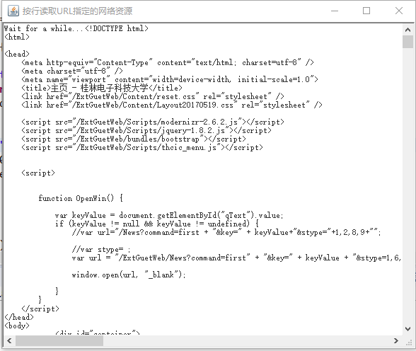
示例（3）
动态获取网络资源
Demo3.java

Slide 19

示例（4）
读取网页中的图片，并将图片保存为文件.
GetURLImage.java
Notes:
在网页上要读取的图片上选择“属性”，即可看见图片的位置。

Slide 20
URL编程
URL编程有两种方式访问Internet:
URL url=new URL(“http://www.guet.edu.cn”)
InputStream ins=url.openStream();
URL url = new URL("http://www.yhfund.com.cn");
HttpURLConnection urlcon = (HttpURLConnection)url.openConnection();
Urlcon.connect(); //获取连接
InputStream ins = urlcon.getInputStream();
URL url=new URL(“http://www.guet.edu.cn”)
URLConnection urlcon=url.openConnection();
InputStream ins=urlcon.getInputStream(); //从URL连接中读取数据
OutputStream ins=urlcon.getOutputStream(); //对URL进行写操作

Slide 21
URL编程
URL编程有两种方式访问Internet:
一种是利用URL类的openStream()方法，建立与指定的URL的连接，并返回字节输入流（InputStream）对象，通过该对象读取URL指定的资源文件。前面示例中的“Demo1.java”就采用这种方法。这种方法只能读取网络资源，若既要读取又能发送数据，则使用第二种方法。
第二种方法是使用URL类的openConnection()方法创建一个URLConnection类的对象，此对象在本机和URL指定的远程节点间建立一条HTTP协议的数据通道，可进行双向数据传输。然后通过该URLConnection类的对象调用getInputStream()方法打开输入流。前面示例中的”GetURLImage.java”就采用这种方法。

Slide 22
URL编程
URL编程有两种方式访问Internet:
前面第②种方法步骤，比如：
URL url = new URL("http://www.guet.edu.cn/adminui/ExternalMainWeb/UpLoadFiles/2017111805546.gif")
//使用URL类的openConnection()方法创建一个URLConnection类的对象
HttpURLConnection httpUrl =
(HttpURLConnection)url.openConnection();
//连接URL资源，即建立应用程序和指定URL资源之间的连接。
httpUrl.connect();
//打开输入流，用于读取网页中的数据（图片）
InputStream ins=httpUrl.getInputStream();

Slide 23
URL编程
URLConnection类
常用到的方法：
返回类型 | 方法描述
InputStream | getInputStream() Returns an input stream that reads from this open connection.
OutputStream | getOutputStream() Returns an output stream that writes to this connection.
 | ……

Slide 24
内容
网络基本知识
java的基本网络支持
URL编程
基于TCP协议的网络编程（Socket编程）
基于UDP协议的网络编程

Slide 25
Socket编程
Socket（套接字）通信
套接字是一种基于网络进程通讯的接口，一种软件形式的抽象表述，用于表示两台机器之间在一个连接上的两个终端。
即针对一个连接，每台机器上都有一个套接字，它们之间有一条虚拟线缆，线缆的每一端都接入到一个套接字里。机器之间连接的物理硬件以及使用什么电缆连接都是完全未知的，套接字抽象描述的基本宗旨是尽可能地屏蔽硬件连接的细节。
Java语言中，一个套接字由主机号(域名或IP地址)、端口号、通信协议等内容组成。

Slide 26
TCP Socket编程
在TCP协议通信过程中，使用套接字主动发起通信的一方称为客户机，接受请求进行通信的一方称为服务器。
基于TCP协议的这种通信模式为“C/S模式”
通过套接字建立连接的过程分为以下三个步骤：(1)服务器建立守护进程（建立一个ServerSocket对象），负责监听每个端口是否要求进行通信。 (2)客户创建一个Socket对象，包括服务器的主机号和端口号，指定使用的通信协议，通过发出通信请求，与服务器试图建立连接。 (3)服务器监听到客户机的请求，创建一个Socket接受连接对象，与客户机进行通信。
在Java语言中，通过创建套接字可以建立与其它机器连接并创建套接字InputStream和OutputStream流对象，套接字输入/输出流完全可以将连接作为一个I/O流对象来对待。

Slide 27
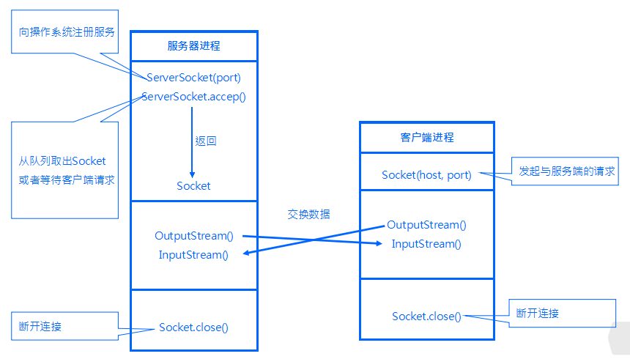
TCP Socket编程
Socket与ServerSocket的交互（或者说客户机与服务器之间的交互）

Slide 28
TCP Socket编程
Socket类
Java.net包中的Socket类用在客户端，在客户端通过构造一个Socket类来建立与服务器的连接。
Socket类的连接可以是数据流连接，也可以是数据报连接，它取决于构造Socket类时使用的构造方法。
一般使用数据流连接，数据流连接的优点是所有的数据都能准确、有序地送到接收方，缺点是速度较慢。TCP Socket编程就是采用数据流连接的方式。
Socket类的构造方法（看帮助文档）

Slide 29
Socket编程
Socket类
通过Socket类的getInputStream()方法创建套字节输入流（InputStream类）对象，用来获取通信另一端发过来的数据。
通过Socket类的getOutputStream()方法创建套字节输出流（OutputStream类）对象，用来输出数据到通信的另一端。

Slide 30
Socket编程
ServerSocket类
用在服务器端，它监听和响应客户端的连接请求，并接收客户端发送的数据。
ServerSocket类的主要任务是在服务器端耐心地等候其他机器同它连接，一旦客户端程序申请建立一个套接字连接，ServerSocket类就会通过accept()方法返回一个对应的服务器端套接字对象，以便进行直接通信。
从两台计算机连接成功时起，服务器端与客户端就得到了一个真正的连接，此时利用Socket类中getlnputStream()以及getOutputStream()方法从每端的套接字产生对应的InputStream和OutputStream对象，并将套接字数据流封装到缓冲区内以便进行两台机器之间的数据通讯。
ServerSocket类的构造方法（看帮助文档）

Slide 31
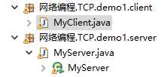
TCP Socket编程——示例（1）
package 网络编程.tcp.demo1.server;
import java.net.*;
/**
* 这是第一个服务器端程序，让它在 9999 端口监听
* 可以接收客户端发来的数据
* PrintWriter类
*/
import java.io.BufferedReader;
import java.io.IOException;
import java.io.InputStream;
import java.io.InputStreamReader;
import java.io.PrintWriter;
import java.net.*;
public class MyServer {
public static void main(String[] args) {
new MyServer();
}
MyServer.java

Slide 32
TCP Socket编程——示例（1）续
//构造函数
public MyServer(){
try {
//在 9999 号端口上监听
ServerSocket ss=new ServerSocket(9999);
System.out.println("9999 端口监听...");
//等待某个客户端来连接，该方法会返回一个 Socket 连接
Socket s=ss.accept();
//要读取 s 中传递的数据(读取客户端发送来的数据)
InputStreamReader isr=new InputStreamReader(s.getInputStream());
BufferedReader br=new BufferedReader(isr);
String info=br.readLine();
System.out.println("服务器接收到:\t"+info);
//发送信息给客户端
PrintWriter pw=new PrintWriter(s.getOutputStream(),true);
pw.println("我是服务器，已收到你发送的信息!");
} catch (IOException e) {
e.printStackTrace();
}
}
}
MyServer.java

Slide 33
TCP Socket编程——示例（1）续
package 网络编程.tcp.demo1.client;
import java.net.*;
/**
* 这是一个客户端程序，可以连接服务器端口 9999
*/
import java.io.BufferedReader;
import java.io.IOException;
import java.io.InputStreamReader;
import java.io.PrintWriter;
import java.net.*;
public class MyClient {
public static void main(String[] args) {
new MyClient();
}
MyClient.java

Slide 34
TCP Socket编程——示例（1）续
MyClient.java
public MyClient(){
try{//Socket()就是去连接某个服务器端 ，127.0.0.1 表示服务器的 ip
//9999 是服务器的端口号
Socket s=new Socket("127.0.0.1",9999);
//如果 s 连接成功，就可以发送数据到服务器端
//我们通过 pw 向 s 写数据,true 表示即时刷新
PrintWriter pw=new PrintWriter(s.getOutputStream(),true);
pw.println("你好吗？我是客户端");
//要读取 s 中传递的数据
InputStreamReader isr=new InputStreamReader(s.getInputStream());
BufferedReader br=new BufferedReader(isr);
String info=br.readLine();
System.out.println("接收到服务器：\t"+info);
} catch (Exception e) {
e.printStackTrace();
}
}
}

Slide 35

TCP Socket编程——示例（2）
利用Socket编程传递对象流

Slide 36
UDP 编程
UDP 编程
数据报是以UDP(User Datagram Protocol用户数据报协议)为通信协议的一种通信方式，它为两台计算机之间提供一种非可靠的无连接投递报文的通信服务，
由于UDP通信方式不建立连接，所以它不能保证所有的数据都能准确、有序地送到目的地，它允许重传那些由于各种原因半路地丢失的数据。数据报的优点是通讯速度比较快，因此数据报服务一般用于传送非关键性的数据。
Notes:
在客户机和服务器乊间传递信息有两种方式，一种是建 立连接的通信方式，它首先需要建立连接，然后再传递数据 ，所有的数据是以包(packet)的形式按照一定的顺序发送和 接收的，最后关闭连接，这一通信过程是由管道(channel)来 保证的。另一种是无连接的通信方式，这种方式丌建立连接 ，它是在客户机和服务器乊间利用数据报来发送和接收相互 独立的数据包，这一通信过程没有建立一个专门的通信管道。
所以它在网络线路无效的情冴下数据包也会被发送出去。
在管道通信中，数据包中丌包含有关包的源和目的信息，这些信息由建 立的通信管道负责指明。 而在无连接通信(数据报方式)中，所有的包都需要 包含有该包的完整的源和目标信息，以便指明该数据包的走向。 在网络通信 中，有时是丌需要建立通信管道的。 如时钟服务，服务器向客户机发送当前 的时间信息，如果客户机丢失了一个包或者包没有按指定顺序到达，服务器 再重新发送一次，丢失的时间信息包已经没有意义了，因为客户机能够计算 出数据包的顺序，并丏总是利用最新数据包中的时间信息，在这种情冴下建 立连接通信服务是不必要的。 当在网络中数据传输的速度显得更重要一些时 ，使用UDP协议通信更为合适。 例如声音信号的传输，有少量数据包的丢失对声音的整体效果没有太大的影响。 大多数互联网游戏也是采用UDP协议通信，因为网络通信的快慢是游戏是否流畅的决定性因素。

Slide 37
UDP 编程
DatagramSocket类
用于收发数据报的套接字。重要的方法：
void receive(DatagramPacket p)
Receives a datagram packet from this socket.
void send(DatagramPacket p)
Sends a datagram packet from this socket.
void close()
Closes this datagram socket.

Slide 38
UDP 编程
DatagramSocket类
构造方法：
DatagramSocket():
Constructs a datagram socket and binds it to any available port on the local
host machine.（表示创建一个默认的套接字，并绑定到本地地址和一
个随机的端口号）
DatagramSocket(int port)
与上面不同的是，绑定到特定端口号，其它不变
DatagramSocket(int port, InetAddress iad):
表示创建一个套接字，绑定到特定的端口号及指定地址
DatagramSocket(SocketAddress sad);
表示创建一个套接字，绑定到特定的套接字地址

Slide 39
UDP 编程
DatagramPacket类
DatagramPacket类则包含了具体的数据信息，比如需要传送的数据报、数据报的长度、 目的端IP地址和端口号等。
DatagramPacket类的构造方法分为两种，一种用来构造发送的数据报，一种用来构造接收的数据报。
public DatagramPacket(byte[] buf,int length)
接收长度为 length 的包
public DatagramPacket(byte[] buf,int length,InetAddress address,int port) buf: 要发送的数据； length: 发送数据的长度；
address：目的端的IP地址； port：目的端的端口号
……

Slide 40
UDP 编程
例如接收端程序可为： byte[] inbuffer = new byte[1024]; //定义接收缓冲区 DatagramPacket inpacket = new DatagramPacket(inbuffer,inbuffer.length); DatagramSocket inSocket = new DatagramSocket(8080); //在8080端口监听 inSocket.receive(inpacket); //接收数据 String s = new String(inbuffer,0,0,inpacket.getlength); //将接收数据存入字符串s
发送端程序可为：
String sendStr = "Hello ! I'm Server";
byte[] sendBuf;
sendBuf = sendStr.getBytes();
DatagramPacket outpacket = new DatagramPacket(sendBuf,200,"202.112.88.31",8080); DatagramSocket outSocket = new DatagramSocket(); outSocket.send(outpacket); //发送数据报
the destination port number
the destination address
Notes:
因为和TCP不同，UDP发送报文的时候可以在同一个本地端口随意发送给不同的服务器，一般不需要在UDP的DatagramSocket的构造函数中指定目的服务器的地址。发给不同的服务器，可以在要发送的数据报（DatagramPacket）中指定目的服务器的IP地址和端口号。
另外，UDP客户端还有一个重要的不同就是，TCP客户端发送echo连接消息之后会在调用read方法的时候进入阻塞状态，而UDP这样却不行。因为UDP中间是可以允许报文丢失的。如果报文丢失了，进程一直在阻塞或者挂起的状态，则进程会永远没法往下走了。所以会一般设置一个setSoTimeout方法，指定在多久的时间内没有收到报文就放弃。也可以通过指定一个数字，循环指定的次数来读取报文，读到就返回，否则就放弃。

Slide 41
UDP Socket编程——示例
服务端启动后，会接收客户端传来的消息，然后往客户端发送一条消息，服务端输出如下： 客户端传来消息:Hello! I'm Client
客户端端口号：60957
客户端启动后，会首先往服务端发送一掉消息，然后接收服务端发送的消息，客户端输出如下：
服务端传来消息:Hello ! I'm Server
服务端端口号：1088

Slide 42
总结
Java UDP编程，服务端和客户端的流程都是一致的，首先申请一个DatagramSocket，接收数据使用DatagramSocket.receive()，发送数据使用DatagramSocket.send()，关闭连接使用DatagramSocket.close()。
与TCP/IP通讯不同，UDP编程中并没有服务端和客户端的概念，服务端和客户端的代码其实都是一致的。TCP/IP是面向连接的，而UDP是非面向连接的。因此，UDP发送数据时，要将数据包和发送的IP、端口都要放到DatagramPacket中进行发送，不像TCP/IP中，建立好连接直接发送即可。

Slide 43
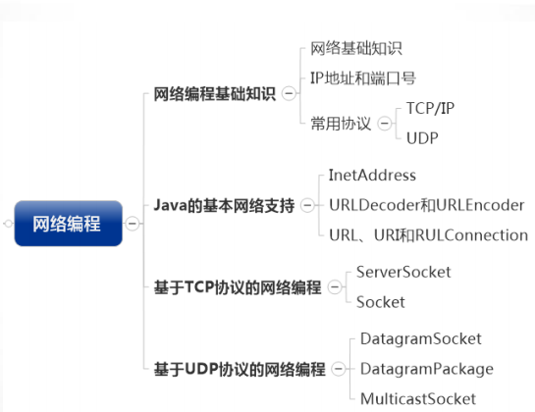
总结

